Slide 1
DIY_STUDIO
신원섭
이길용
박규태
김만규

Slide 2
Contents
Introduction
Architecture
Core Techniques
Flow
Conclusion

Slide 3
Introduction
DIY = Do It Yourself
소비 형태의 변화
이전의 소비형태 : 완제품 구매 → DIY(재료를 사서 제품을 만듬)

Slide 4
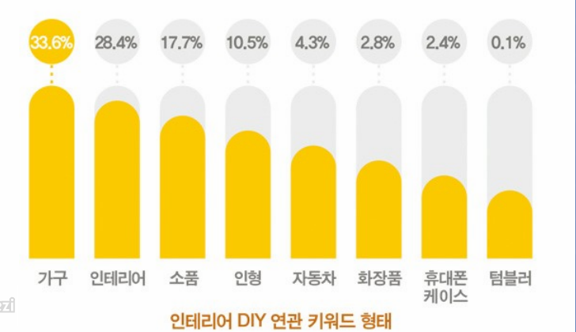

Slide 5
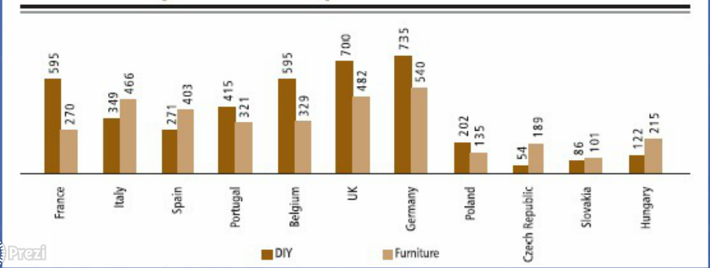
Introduction

Slide 6
Architecture
DIY STUDIO
Server
WCF
3D Graphic
.NET Framework 4.5
Windows10 (64bit)
WPF
.NET Framework 4.5
Windows10 (64bit)

Slide 7
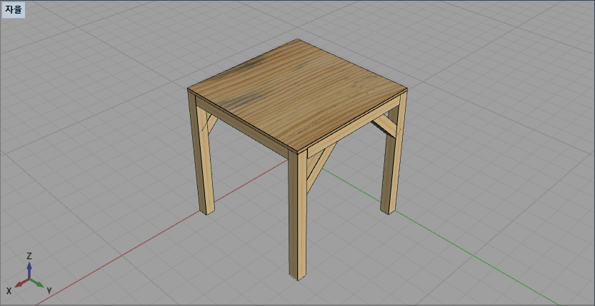
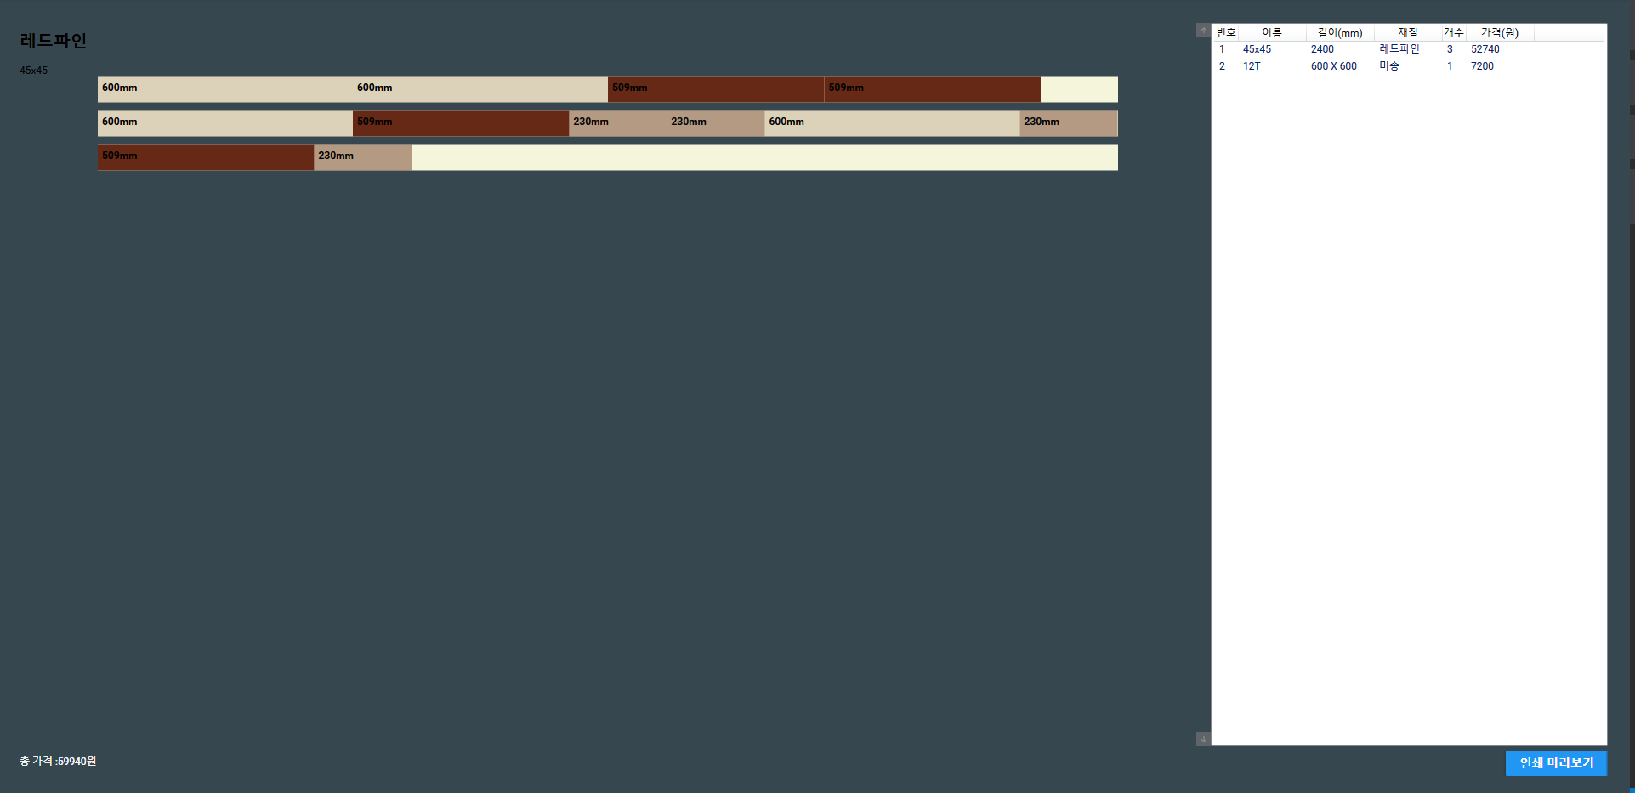
Core Techniques
<3D 가구 제작>
<가격 추산 최적 알고리즘>

Slide 8


Flow
Server
판매자
사용자
Product DB

Slide 9
Flow
재료 판매 업체에서 사용자에게 프로그램 제공
사용자는 프로그램을 사용해서 만든
가구에 대한 도면 정보를 업체에게 보냄
판매 업체는 도면 정보에 따라 재료 가공하여
사용자에게 제공

Slide 10
Flow
사용자는 자신이 디자인한 가구를 조립
자신이 디자인한 가구를 3D시뮬레이션으로 가상 배치
디자인한 가구에 대한 재료 최소비용 제공 (판매 사이트와 연동)

Slide 11
Conclusion
목재 업체와 연동
안드로이드뷰어를 이용한 사용자들과 디자인 공유
3D프린팅을 이용한 모델링
VR을 이용한 가상뷰어

Slide 12
THANK YOU

